Slide 1


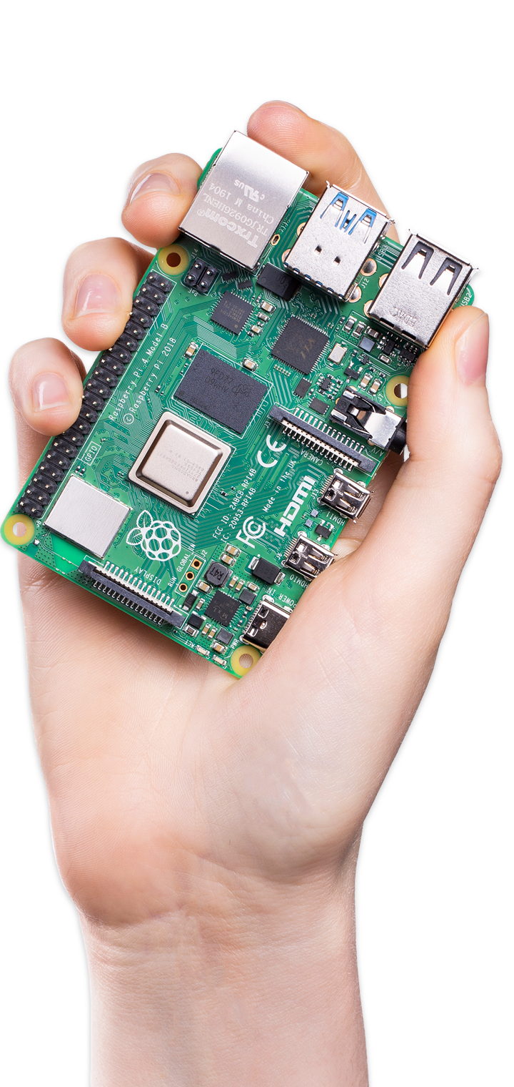



Raspberry Pi 4B
计算机与信息安全学院21级小学期暨
第二届“智慧机器，以芯起航”
树莓派培训
第二批次
Your tiny, dual-display, desktop computer
…and robot brains, smart home hub, media centre, networked AI core, factory controller, and much more
Notes:
树莓派由注册于英国的“Raspberry Pi 慈善基金会”开发，埃本·阿普顿（Eben Upton）为项目带头人。2012年3月，英国剑桥大学的埃本·阿普顿正式发售世界上最小的台式机

Slide 2
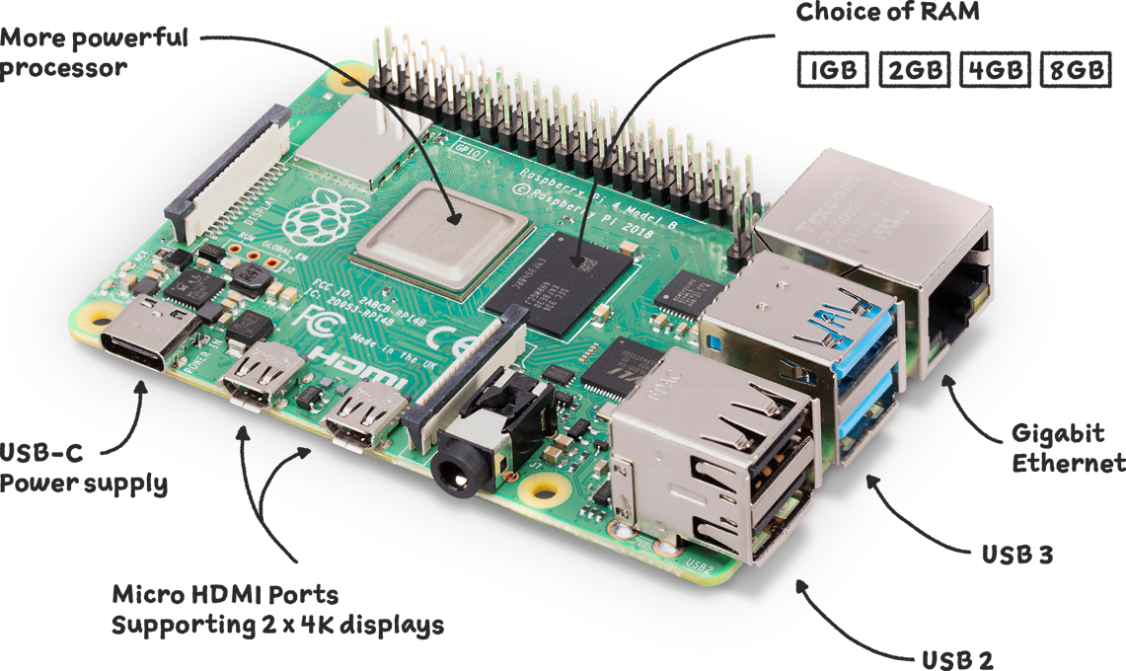

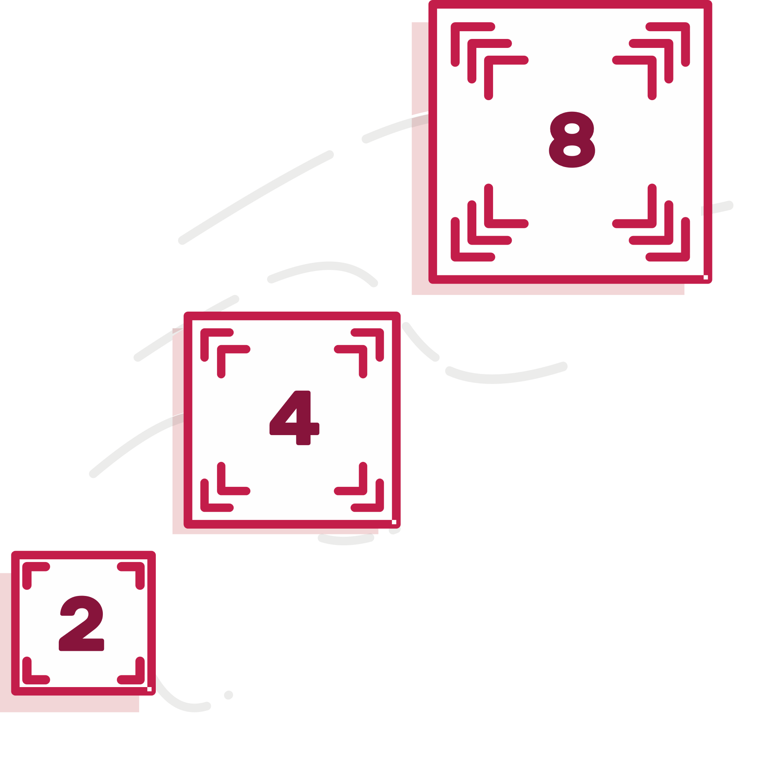
Raspberry Pi 4 Faster, more powerful
Raspberry Pi 4 comes with Gigabit Ethernet, along with onboard wireless networking and Bluetooth.
We're making different variants of the Raspberry Pi 4 available, depending on how much RAM you need — 1GB, 2GB, 4GB, or 8GB.

Slide 3
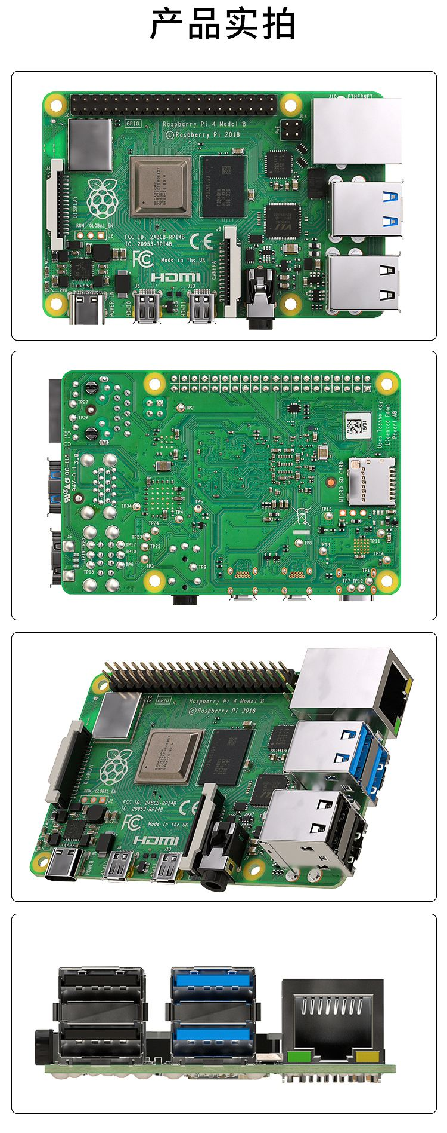
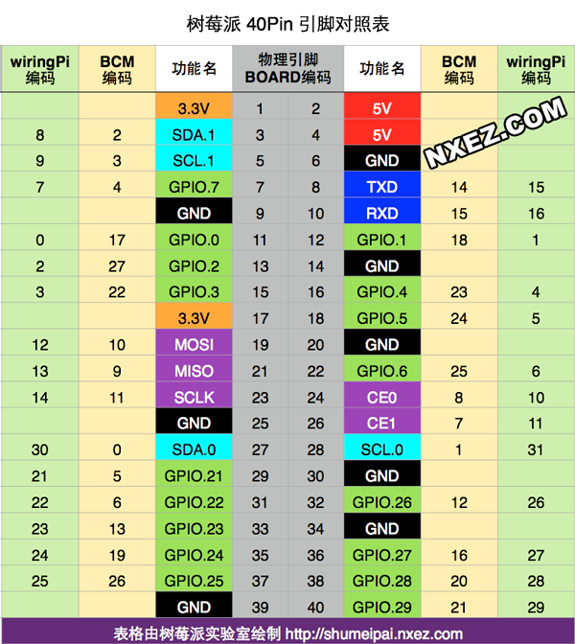
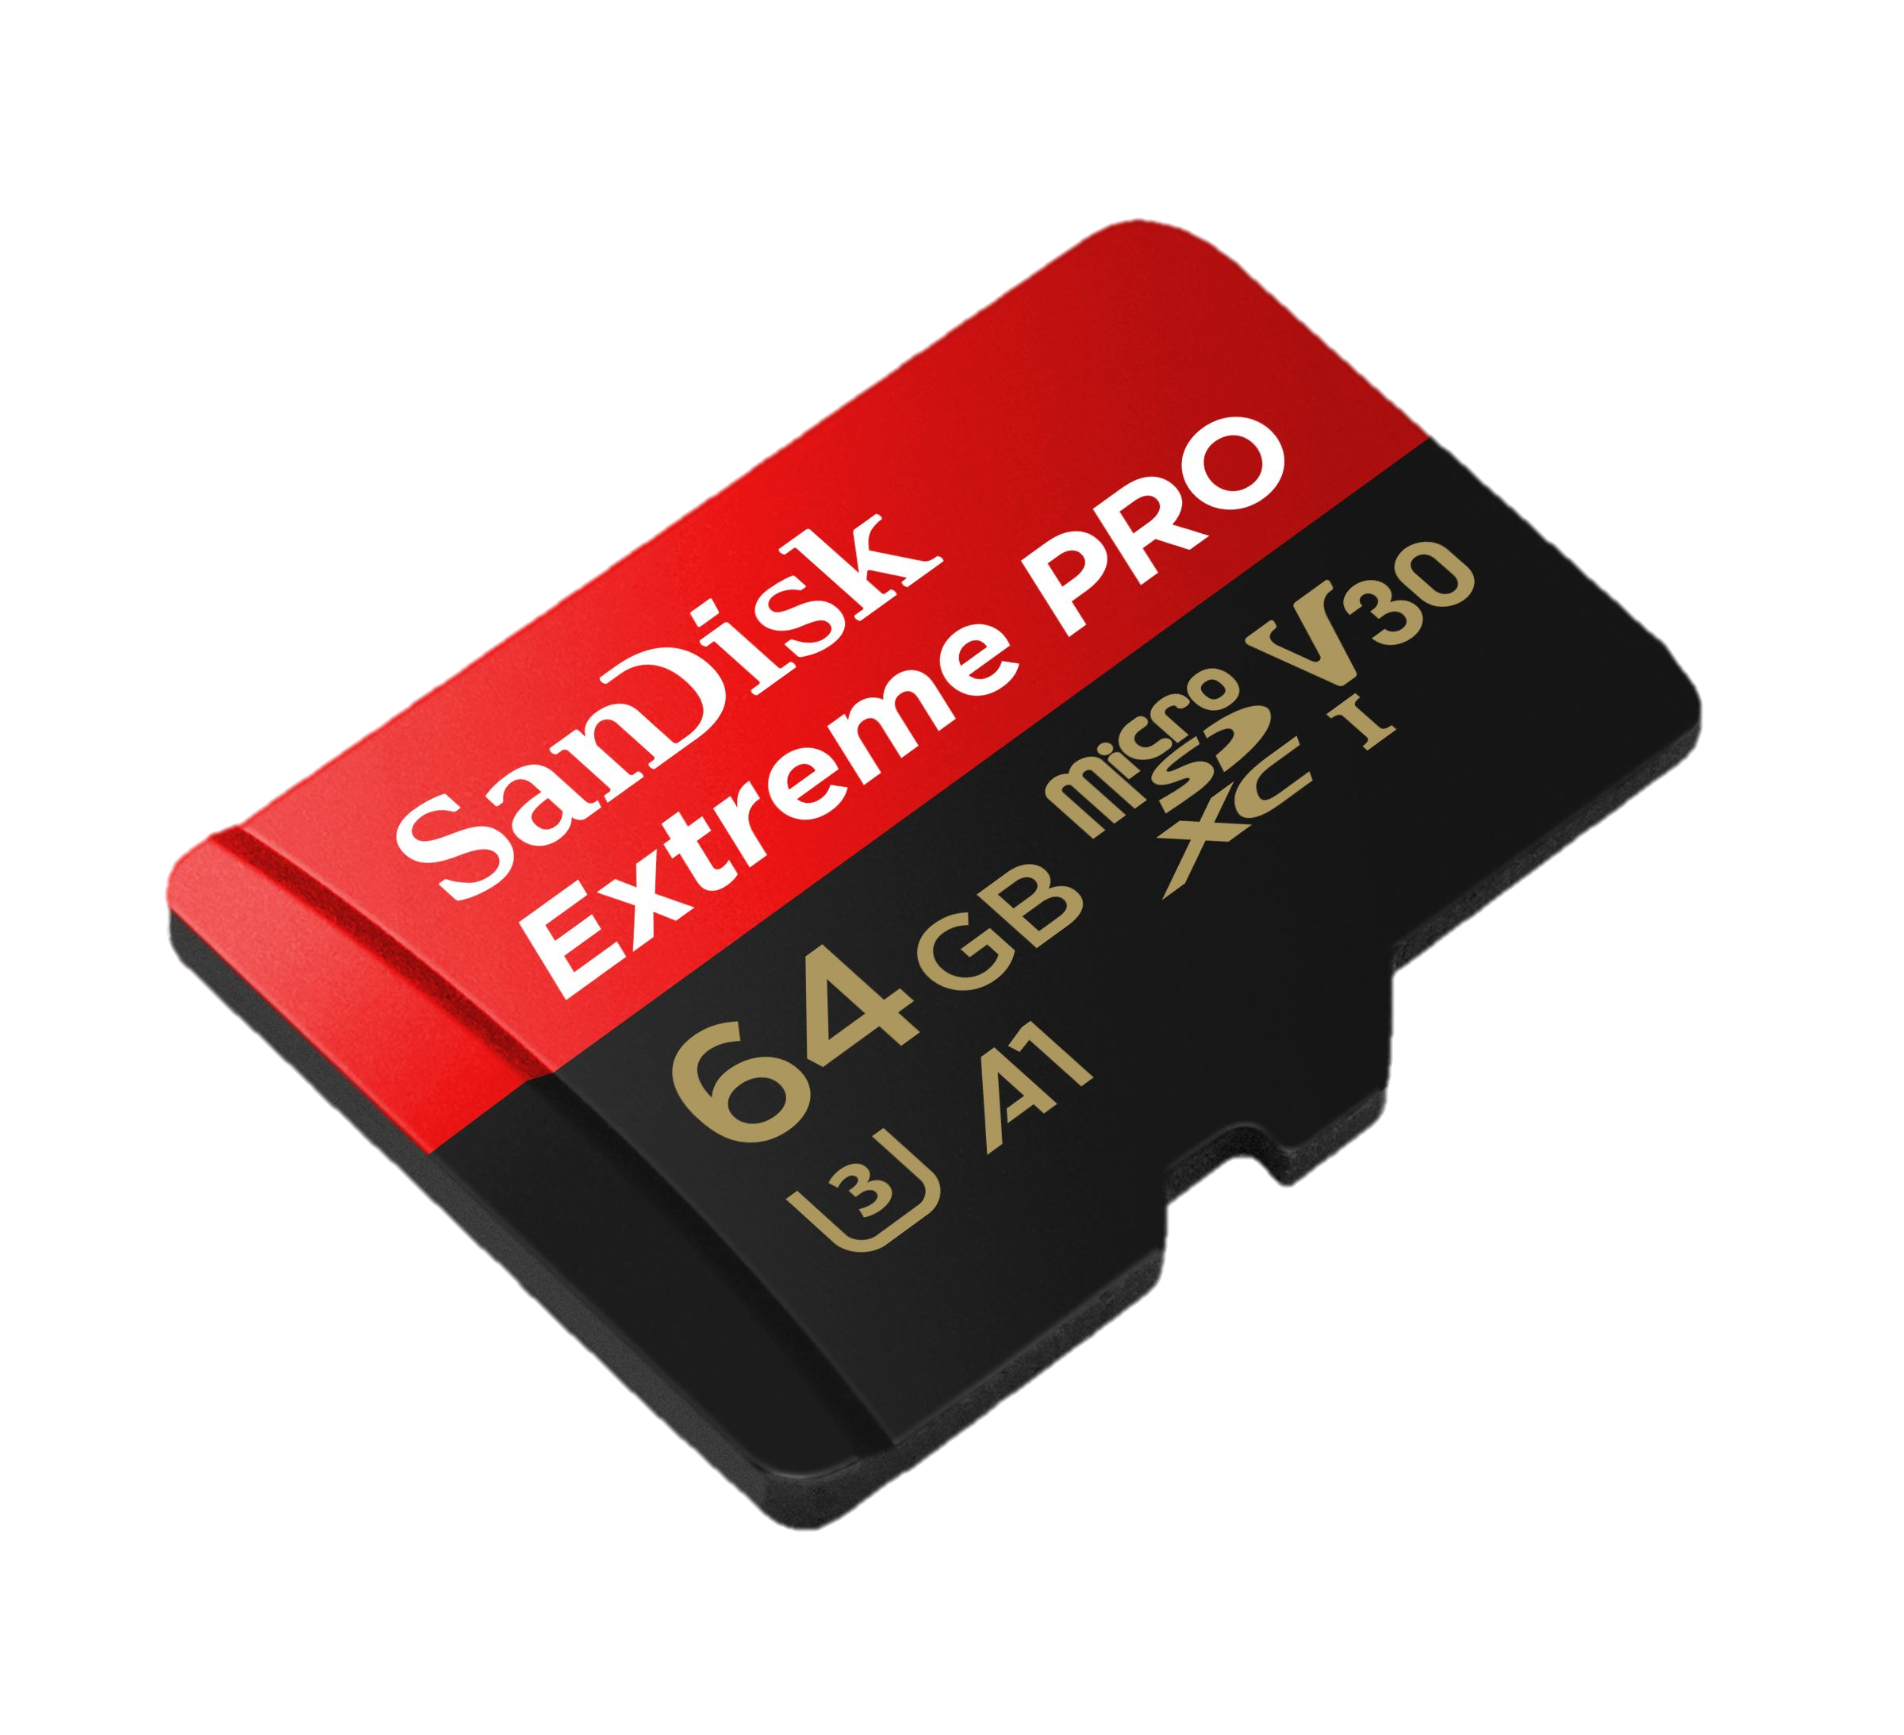

参考资料
https://shumeipai.nxez.com/
import RPi.GPIO as GPIO
GPIO.setup(channel, GPIO.OUT)

Slide 4
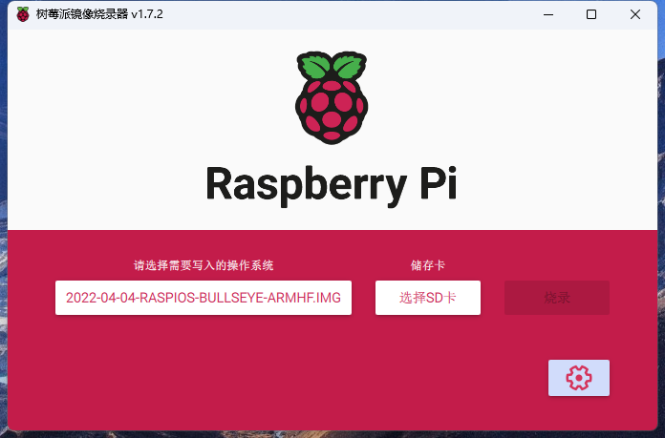
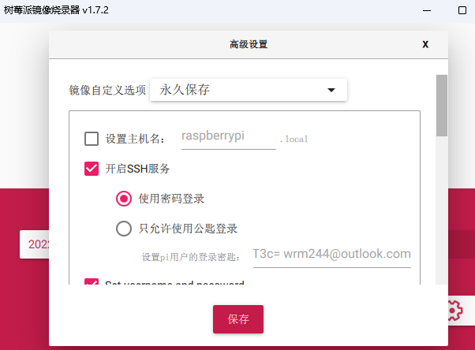
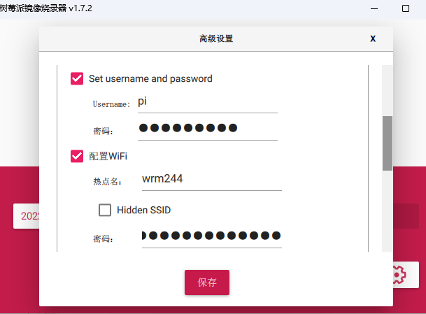
An update to Raspberry Pi OS Bullseye
7th Apr 2022
https://www.raspberrypi.com/news/raspberry-pi-bullseye-update-april-2022
One of the things which we spend a lot of time thinking about here at Raspberry Pi is security……
……So with this latest release, the default “pi” user is being removed, and instead you will create a user the first time you boot a newly-flashed Raspberry Pi OS image.

Slide 5

Raspberry OS
系统刷入演示环节
Your tiny, dual-display, desktop computer
…and robot brains, smart home hub, media centre, networked AI core, factory controller, and much more

Slide 6
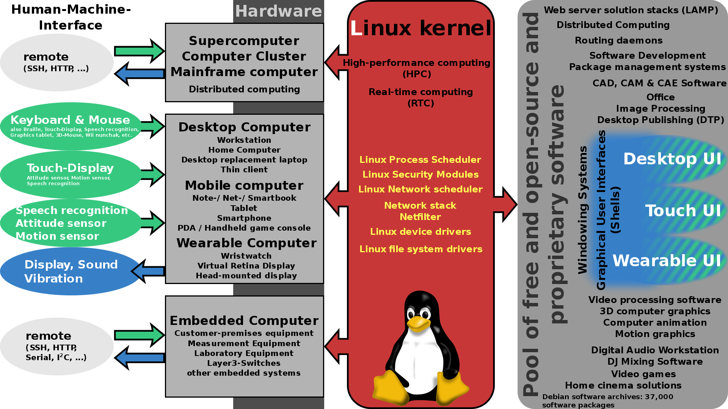

Notes:
Linux内核支持各种硬件架构，为软件（包括可能的专有软件）提供公共平台。

Slide 7
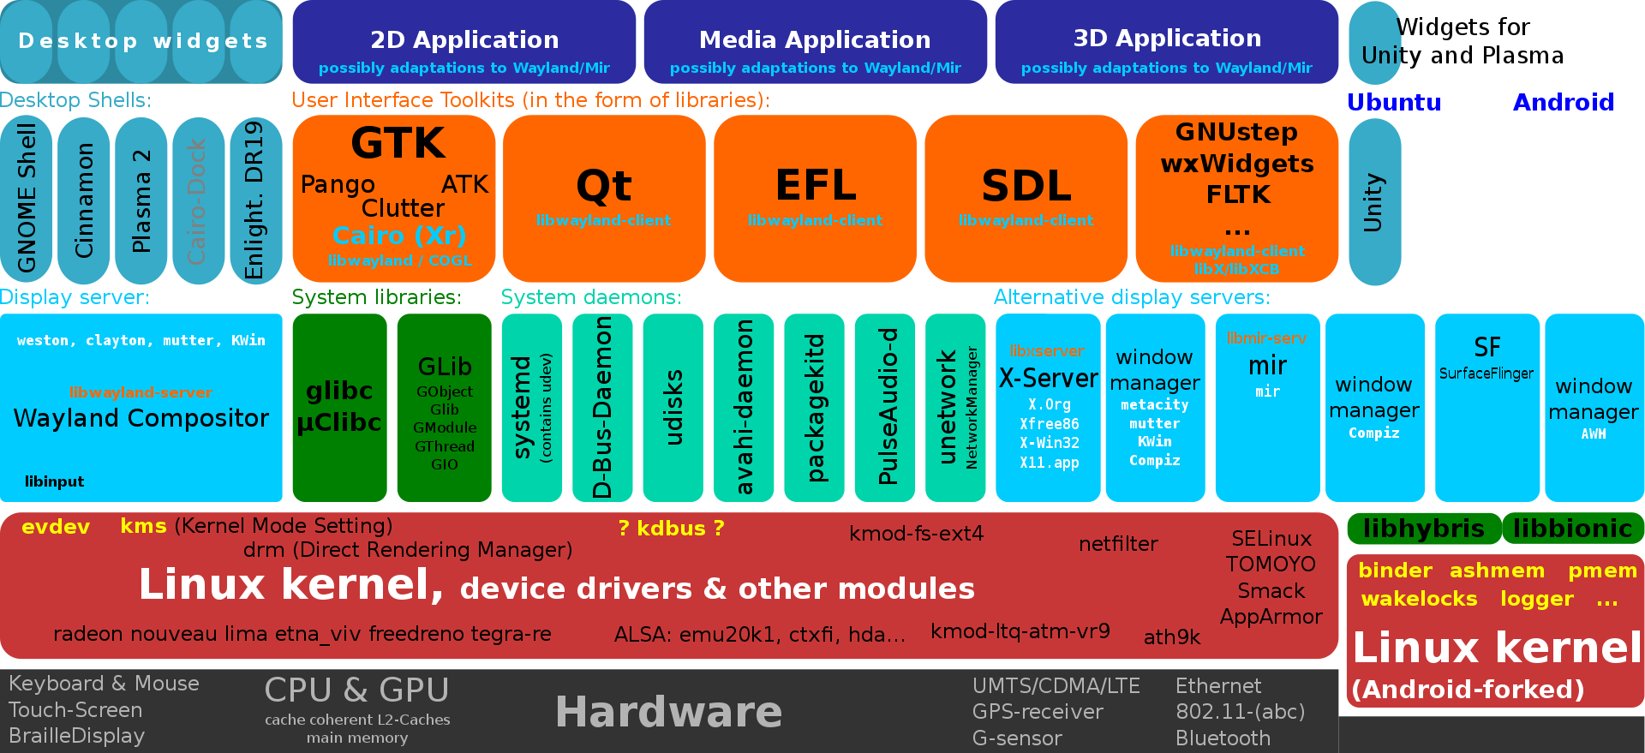
Notes:
Linux桌面软件栈中可见的构件包括显示服务器、部件引擎、和一些更加广为流传的部件工具箱。还有些部件对最终用户不可见，包括D-Bus和PulseAudio。

Slide 8
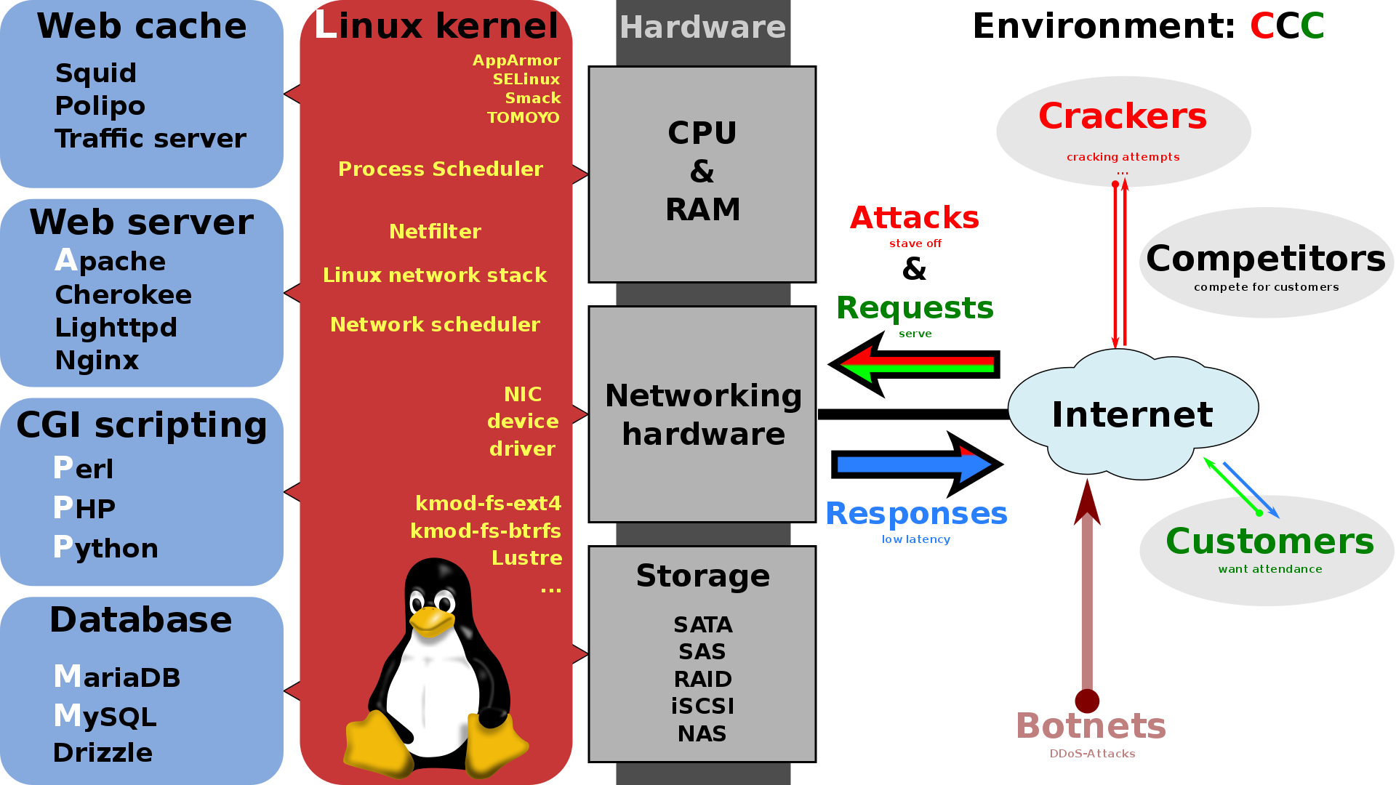
Notes:
Linux发行版是构成LAMP（Linux操作系统，Apache，MySQL，Perl / PHP / Python）的重要部分，LAMP是一个常见的网站托管平台，在开发者中已经得到普及。

Slide 9
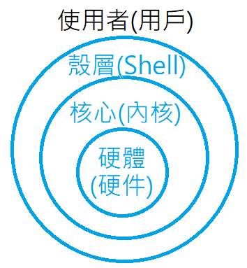
命令 | 作用 | 选项
ls | 显示文件和目录列表(list) | -a (all) 隐藏文件、特殊目录.和… -l (long) -t (time)
pwd | 显示当前工作目录（print working directory）
touch 或者 > | 创建空文件
mkdir | 创建目录 | -p 父目录不存在情况下先生成父目录 （parents）
rm | 删除文件（remove） | -r 同时删除该目录下的所有文件（recursive） -f 强制删除文件或目录（force）
cat | 显示文本文件内容 （catenate） | cat
ifconfig、ip adds | 查看linux系统的ip地址
Notes:
Shell（也称为壳层）在计算机科学中指“为用户提供用户界面”的软件，通常指的是命令行界面的解析器。一般来说，这个词是指操作系统中提供访问内核所提供之服务的程序。Shell也用于泛指所有为用户提供操作界面的程序，也就是程序和用户交互的层面。因此与之相对的是内核（英语：Kernel），内核不提供和用户的交互功能。

Slide 10

Package, dependency and environment management for any language—Python, R, Ruby, Lua, Scala, Java, JavaScript, C/ C++, Fortran, and more.
Notes:
Conda 是一个开源的软件包管理系统和环境管理系统

Slide 11

OpenCV的全称是Open Source Computer Vision Library，是一个跨平台的计算机视觉库。OpenCV是由英特尔公司发起并参与开发，以BSD许可证授权发行，可以在商业和研究领域中免费使用。OpenCV可用于开发实时的图像处理、计算机视觉以及模式识别程序。
pip install opencv-contrib-python -i https://pypi.tuna.tsinghua.edu.cn/simple
import cv2
print(cv2.__version__)
opencv-python: 只包含opencv库的主要模块. 一般不推荐安装。 opencv-contrib-python: 包含主要模块和contrib模块, 功能基本完整, 推荐安装，但下载包大。
Notes:
pip 是 Python 包管理工具，该工具提供了对Python 包的查找、下载、安装、卸载的功能。

Slide 12

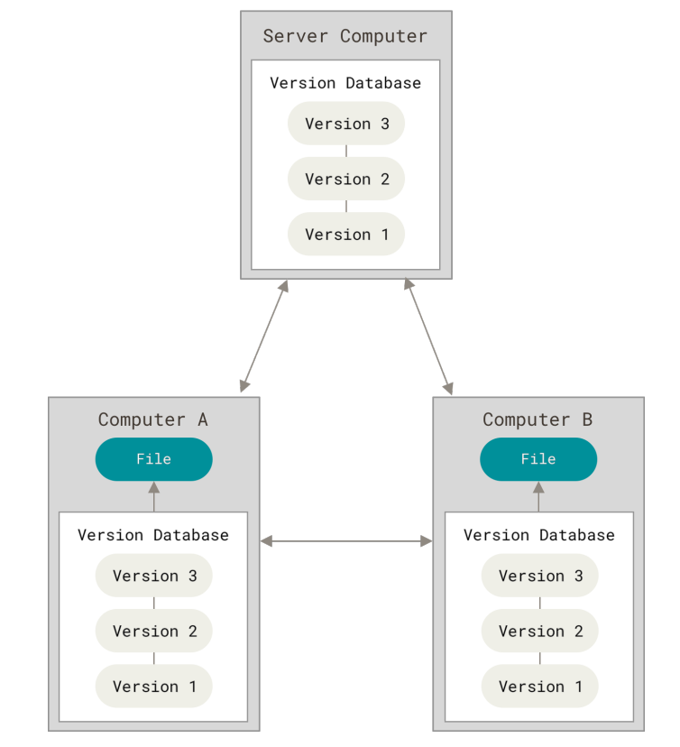
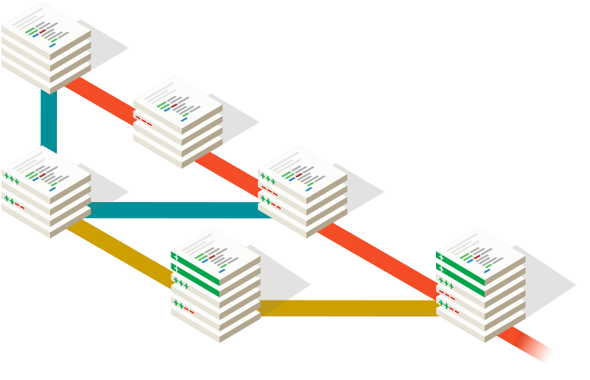
--everything-is-local
https://git-scm.com/
Git is a free and open source distributed version control system designed to handle everything from small to very large projects with speed and efficiency.
分布式版本控制系统(Distributed Version Control System)

Slide 13
git config --global user.name "RiverMountain"
git config --global user.email "wrm244@outlook.com"
git clone [<options>] [--] <repo> [<dir>] ;克隆代码仓
git init ;初始化
git add ;添加到暂存区
git status ;状态展示
git commit -m “ “ ;提交版本信息
git log/reflog ;版本日志
git rm --cache
git reset [--soft | --mixed | --hard] [HEAD] ;切换版本
git remote add <name> <url> ;添加远程仓链接
git push [<options>] [<repository> [<refspec>...]]
机器人代码：https://github.com/ist4102/human_code.git

Slide 14
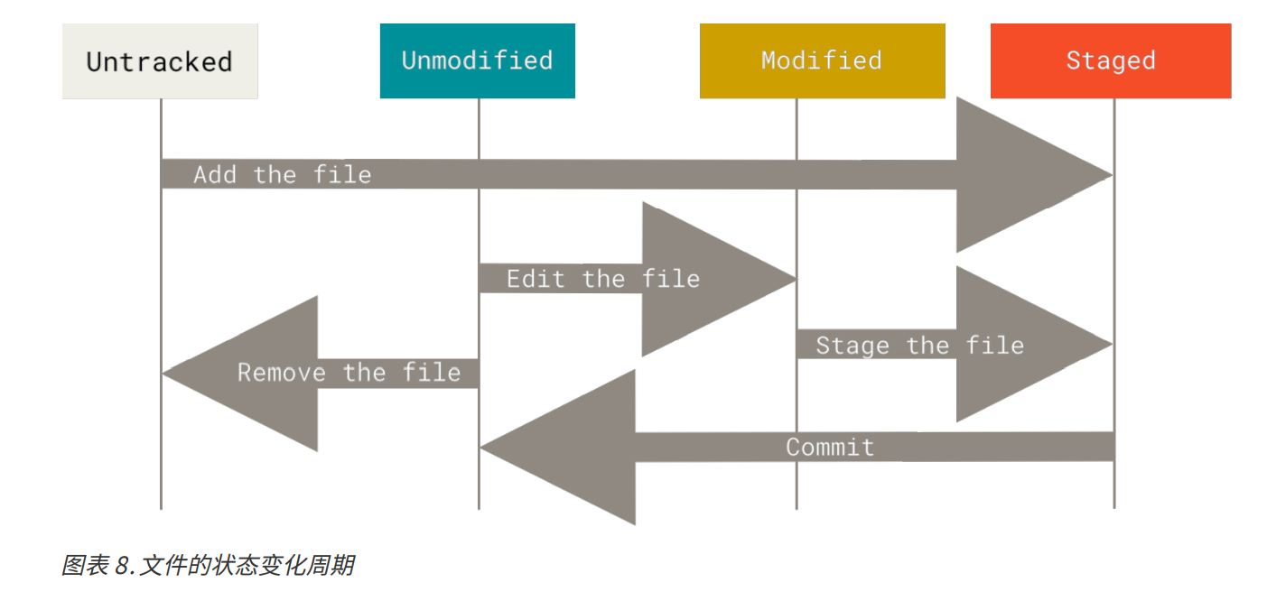

Slide 15
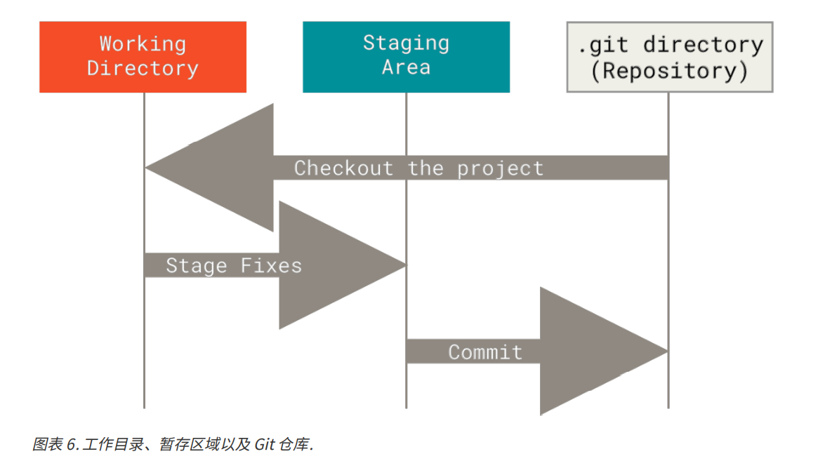
git add .
git commit -m

Slide 16

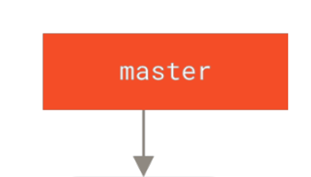
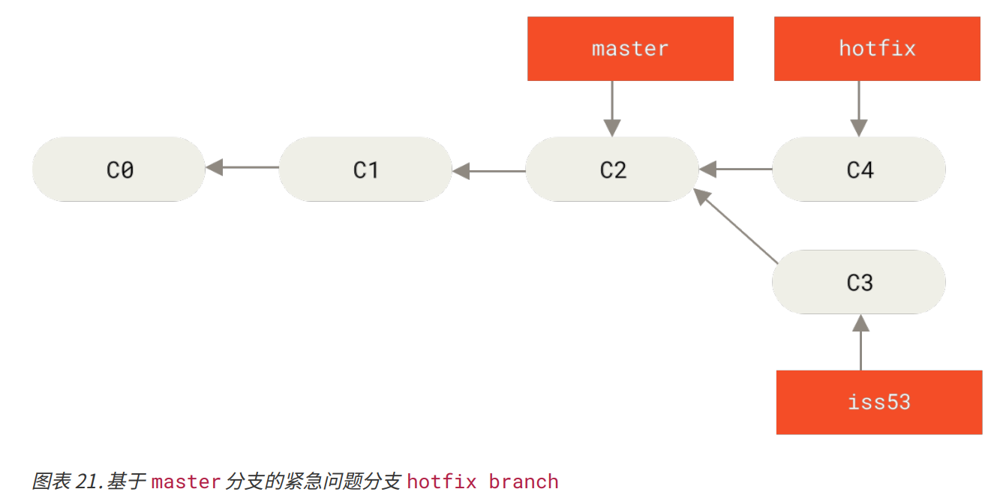
HEDA
git merge
C5

Slide 17
git config --global user.name "RiverMountain"
git config --global user.email "wrm244@outlook.com"
git clone [<options>] [--] <repo> [<dir>]
git init
git add
git status
git commit -m “ “
git log/reflog
git rm --cache
git reset [--soft | --mixed | --hard] [HEAD]
git remote add <name> <url>
git push [<options>] [<repository> [<refspec>...]]
机器人代码：https://github.com/ist4102/human_code.git

Slide 18
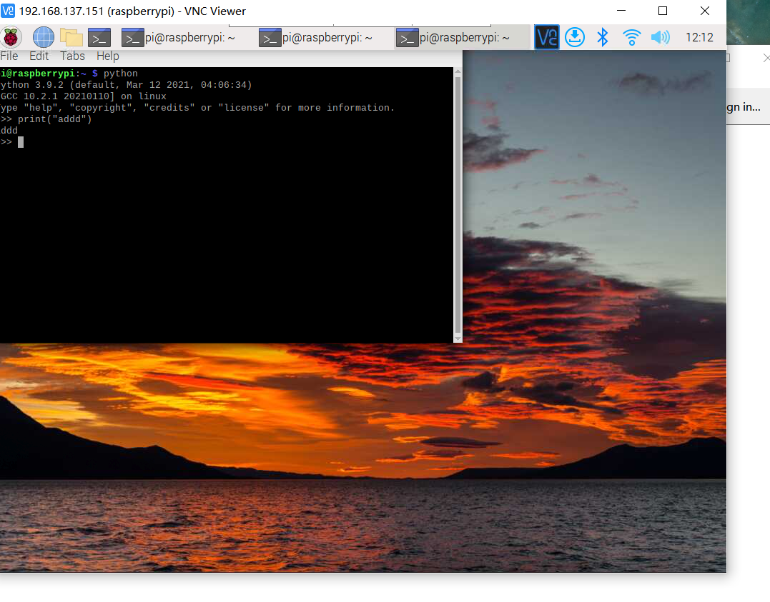
实验任务
当你的队伍在树莓派刷完系统后以 VNC 连接 Raspberry OS 桌面的同时在 Shell 用 python 的 print 函数打印出一行你的队名（可以直接用拼音）截图保存以队名命名附件发送到wrm244@outlook.com 作为验收任务。
截止时间：第一批上课：2022年6月30日 12:00
截止时间：第二批上课：2022年7月3日 21:00
Your tiny, dual-display, desktop computer
…and robot brains, smart home hub, media centre, networked AI core, factory controller, and much more

